Slide 1
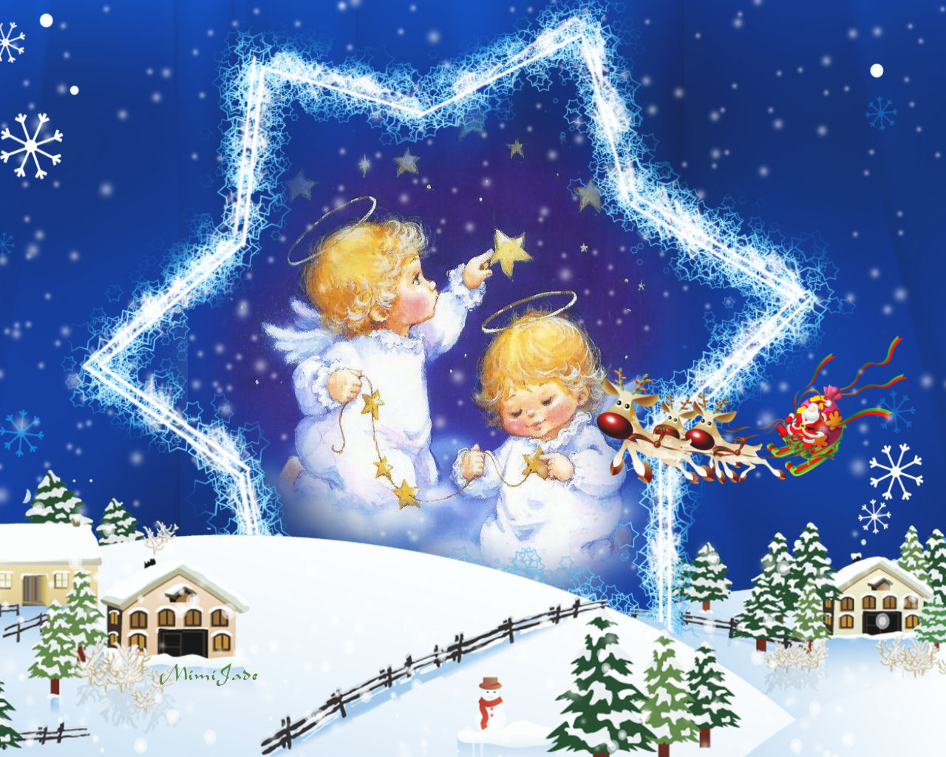
BożE Narodzenie

Slide 2
SZOPKA BETLEJEMSKA

Slide 3
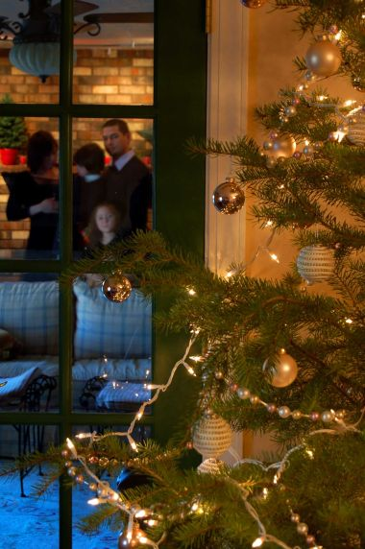
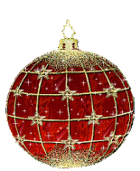
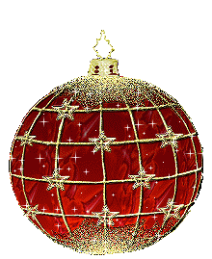
AUSTRIA
W Austrii wiesza się przy oknach małe
dzwoneczki, by mogły zadzwonić
o godzinie siedemnastej. Jest to znak do
rozpoczęcia kolacji wigilijnej.
W adwencie zapala się świece
na wieńcach adwentowych.
Na placach wielu miast stoją ogromne choinki.
Znany jest też obyczaj szopki.
Z Austrii pochodzi znana na całym
świecie kolęda „Cicha Noc”.
Święty Mikołaj przychodzi w towarzystwie
diabłów, czyli Krampusów. Są to
przebierańcy, którzy straszą nieposłuszne
dzieci !

Slide 4
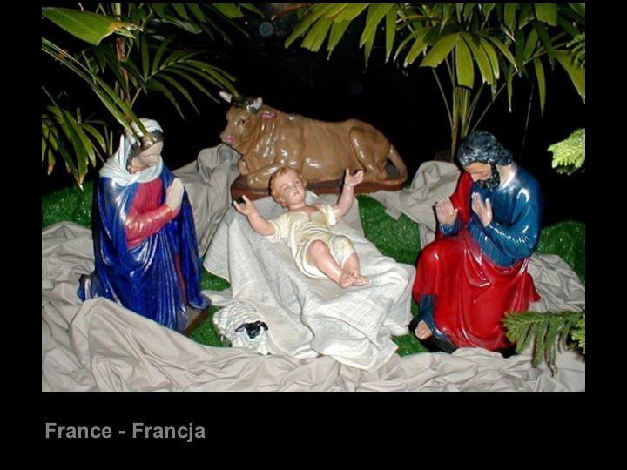
FRANCJA
Święta we Francji obchodzone są
w gronie rodziny i przyjaciół tylko
25 grudnia.
W Wigilię dzieci zostawiają swoje buty
przy kominku wierząc, że Mikołaj
(Père Noël) wypełni je prezentami.
Po uroczystej kolacji zostawia się na
dworze płonące świeczki, na wypadek
gdyby przechodziła Matka Boska.
We Francji choinka zdobi mieszkanie
tylko jeden dzień.

Slide 5
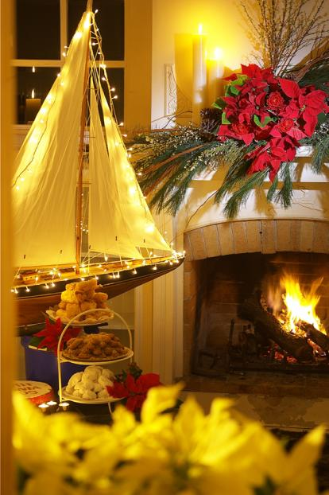
GRECJA
W Grecji najważniejszym świątecznym dniem
jest 25 grudnia.
Nie obchodzi się tu Wigilii.
Dzieci dostają prezenty dopiero w Nowy Rok,
a zgodnie z tradycją przynosi je Święty Wasyl.
Ksiądz chodzi od domu do domu i kropi
święconą wodą głównie te miejsca, gdzie
mogą się znajdować Kallikantzari (złe duszki).
Zamiast choinki stawia się przystrojony
świątecznie model żaglowca.
Jest to w tym kraju najważniejszy symbol
bożonarodzeniowy.

Slide 6
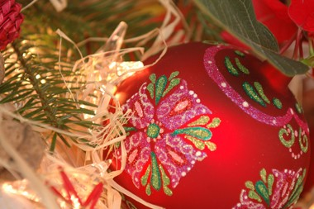
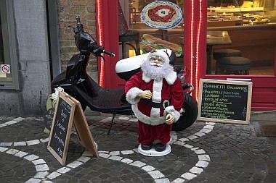
BELGIA
Świąteczny nastrój panuje już od
listopada, kiedy to na rynku w Brukseli staje szopka z żywymi zwierzętami i wysoka choinka.
W Wigilię, głównie dzieci, odwiedza Święty Mikołaj, który przed północą zostawia dla nich prezenty pod choinką. Belgowie świętują 25 grudnia dzień Bożego Narodzenia, natomiast 26 grudnia jest normalnym dniem pracy. Noc wigilijna to dla wielu Belgów jedyną okazją w roku, żeby zajrzeć do kościoła. Wtedy też przypominają sobie kolędy, bowiem
w domach nikt już ich nie śpiewa.

Slide 7
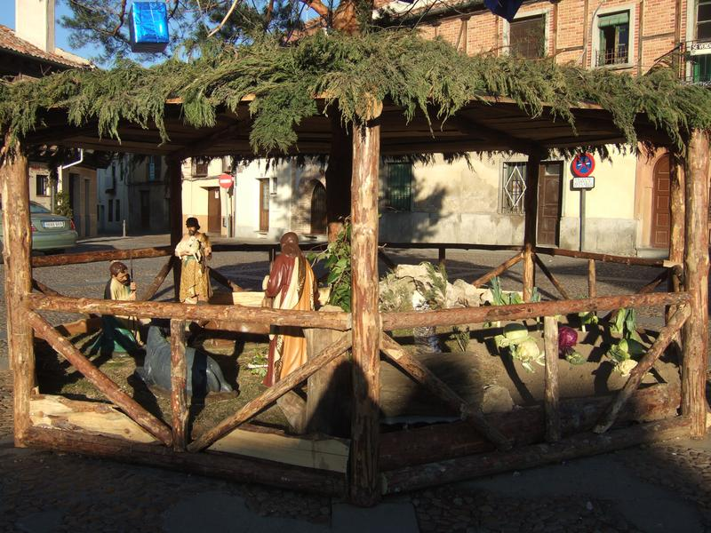
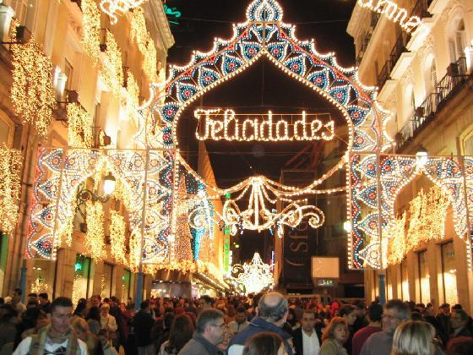
HISZPANIA
Czas świąt Bożego Narodzenia rozpoczyna się w Hiszpanii 22 grudnia tradycyjnym losowaniem wielkiej loterii świątecznej. Wtedy także rozpoczynają się ferie zimowe w szkołach.
Wigilię zwaną „Dobra Noc”, świętuje się w domu razem z rodziną.
Około godz. 22.00 wszyscy zbierają się wokół stołu przy uroczystej kolacji. Potem wiele osób udaje się o północy do kościoła na mszę, która nazywa się "misa del gallo", czyli "msza kogucia".
W Hiszpanii istnieje tradycja choinki
i świętego Mikołaja, ale bardziej popularna jest szopka.
Jednak najhuczniej obchodzone jest święto Trzech Króli.

Slide 8
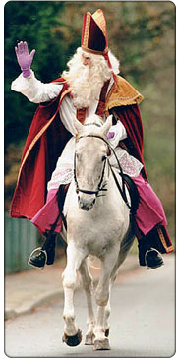
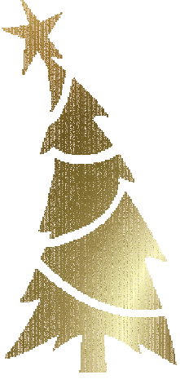
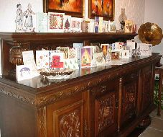
HOLANDIA
W Holandii nie ma wieczerzy wigilijnej, ani prezentów pod choinką. Święta obchodzone są 25 i 26 grudnia. Holendrzy pielęgnują tradycję pasterki. Nie ma tu specjalnych potraw świątecznych, czy wypieków. Przed domami są choinki bogato ozdobione sznurami lampek i świątecznie udekorowane okna.
Każda rodzina z okazji świąt Bożego Narodzenia wysyła około 30 - 50 kartek, a te, które dostaje, wywiesza
w oknach bądź ustawia na komodach.

Slide 9
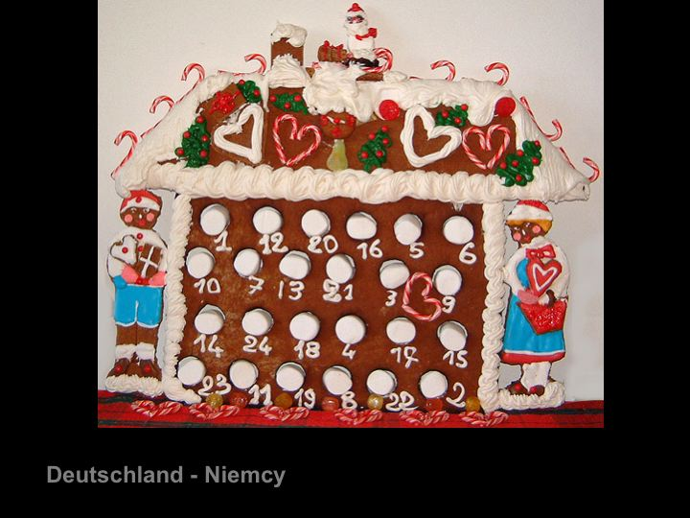
NIEMCY
W Niemczech Boże Narodzenie nazywa się Weihnachten i zaczyna się do niego przygotowywać już od początku Adwentu. Mali Niemcy korzystają z kalendarza adwentowego - Adventskalender.
W okresie świąt, Niemcy przywiązują dużą wagę do dekoracji domów. Drzwi lub okienne parapety ozdabiają wieńcami z czterema świecami, które zapalają po jednej w każdym tygodniu adwentu.

Slide 10
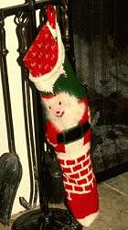
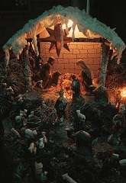
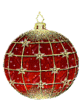
PORTUGALIA
W wigilię Bożego Narodzenia całe rodziny zbierają się w domach
wokół choinki i oczekują północy,
by wybrać się na pasterkę.
Bardzo często pod choinką urządza się szopkę. Drzewko ustawia się wiklinowym koszyku lub w wazonie na środku stołu. Starą tradycją jest zapraszanie dusz zmarłych.
W Boże Narodzenie dzieci wczesnym
rankiem biegną do kominka. Znajdują tam w dużych skarpetach prezenty zostawione przez Świętego Mikołaja.

Slide 11
WIELKA BRYTANIA
Anglicy nazywają Boże Narodzenie Christmas.
Dużo wcześniej dekorują swoje domy
w kolorach czerwieni i zieleni. Zawieszają na drzwiach jemiołę, ubierają choinki
i przygotowują kartki świąteczne.
Anglicy wysyłają najwięcej kartek świątecznych.

Slide 12
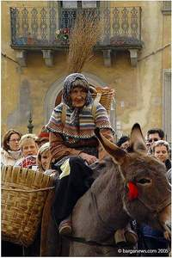
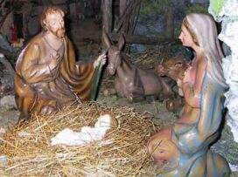
WŁOCHY
Włosi najbardziej uroczyście obchodzą dzień Bożego Narodzenia. Wielu Rzymian wigilijny wieczór spędza na Placu świętego Piotra, gdzie około godz. 19.00 uroczyście odsłaniana jest tradycyjna, ogromna szopka. To właśnie we Włoszech powstała pierwsza żywa szopka.
Dla dzieci święta trwają aż do
6 stycznia, czyli do święta Trzech Króli. Tego dnia znów otrzymują prezenty, a przynosi je Befana, czyli czarownica na miotle.

Slide 13
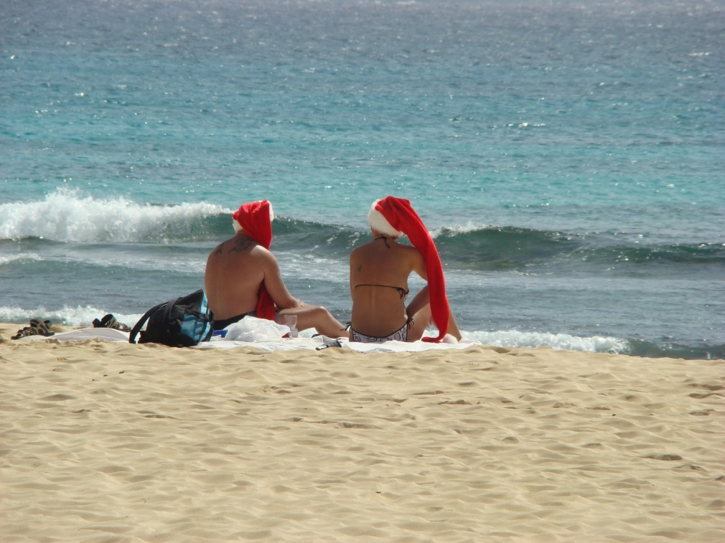
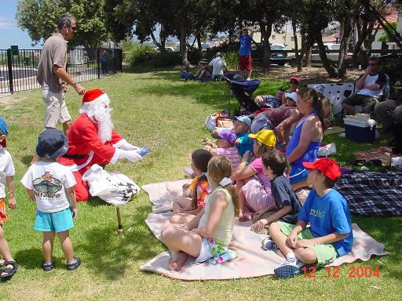
AUSTRALIA
Boże Narodzenie w Australii jest w środku lata, przy temperaturze około 35*C i jest obchodzone niezwykle oryginalnie – na plaży!
25 grudnia australijskie rodziny zbierają się nad brzegiem oceanu przy wspólnym grillu. Święty Mikołaj przychodzi w Boże Narodzenie. Jest ubrany w strój płetwonurka i zdarza się, że przybywa na desce widnsurfingowej. Nie ma też wieczerzy wigilijnej. Wieczorem, w wigilię Bożego Narodzenia, do okolicznego parku schodzą się całe rodziny, rozkładają na ziemi koce i wszyscy, przy blasku świec, razem śpiewają kolędy.

Slide 14
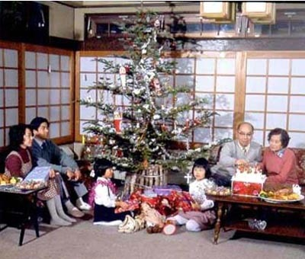
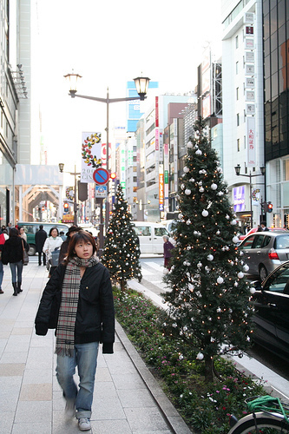
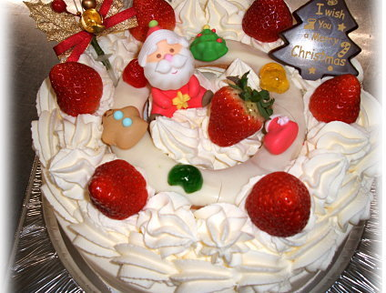
JAPONIA
Popularność Świąt Bożego
Narodzenia w Japonii jest dość
zaskakująca. Możemy
posłuchać znanych kolęd
w centrach handlowych.
Niektórzy, bardziej nowocześni
wprowadzają nawet do swoich
domów choinki ze świecącymi
lampkami. Bożego Narodzenia
nie obchodzi się rodzinnie.
Jest to taka sama okazja jak
Walentynki.
W Japonii nie jest to dzień wolny od pracy.

Slide 15
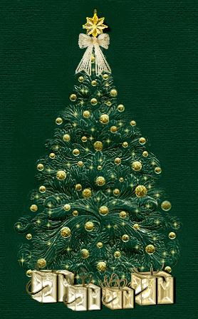
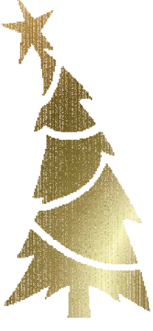
Najserdeczniejsze życzenia
z okazji
Świąt Bożego Narodzenia
i Nowego 2019 Roku.
Aby przyjście na świat
Chrystusa
przyniosło ze sobą radość,
pokój, nadzieję i miłość.

